Slide 1
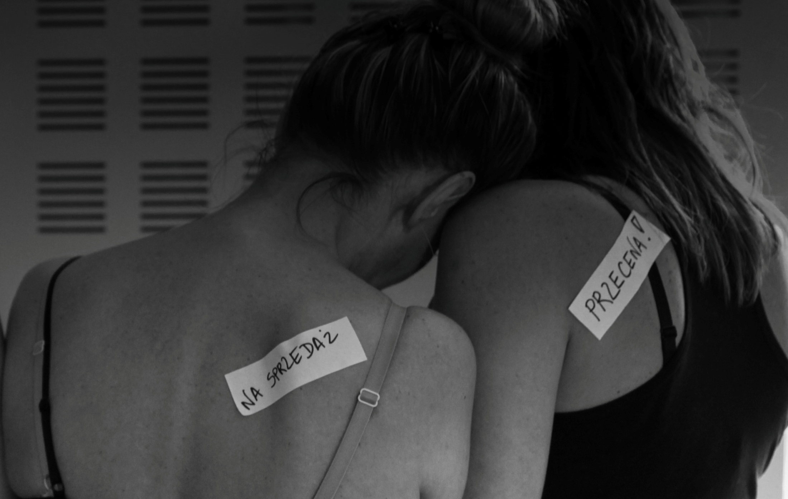
LUDZIE
TO NIE TOWAR

Slide 2
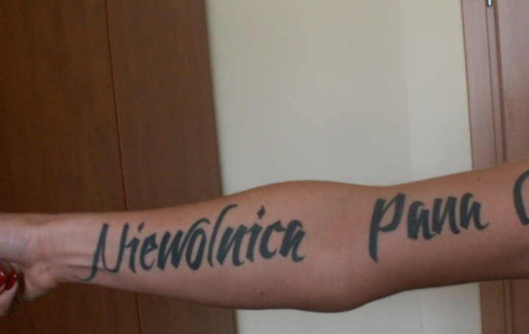
Handel ludźmi - przestępstwa w 2013 roku
Stwierdzone | Podejrzani ogółem | Podejrzani cudzoziemcy | Pokrzywdzeni ogółem | Pokrzywdzeni cudzoziemcy
652 | 190 | 10 | 159 | 11
36%
Polaków nie dostrzega faktu, że zjawisko HL może występować na terenie naszego kraju *.
* Badanie OBOP

Slide 3
Osoby zagrożone handlem ludźmi:
małoletnie,
znajdujące się w trudnej sytuacji życiowej,
poszukujące pracy za granicą, bez znajomości języka, prawa
i kultury kraju, w którym się znalazły.

Slide 4

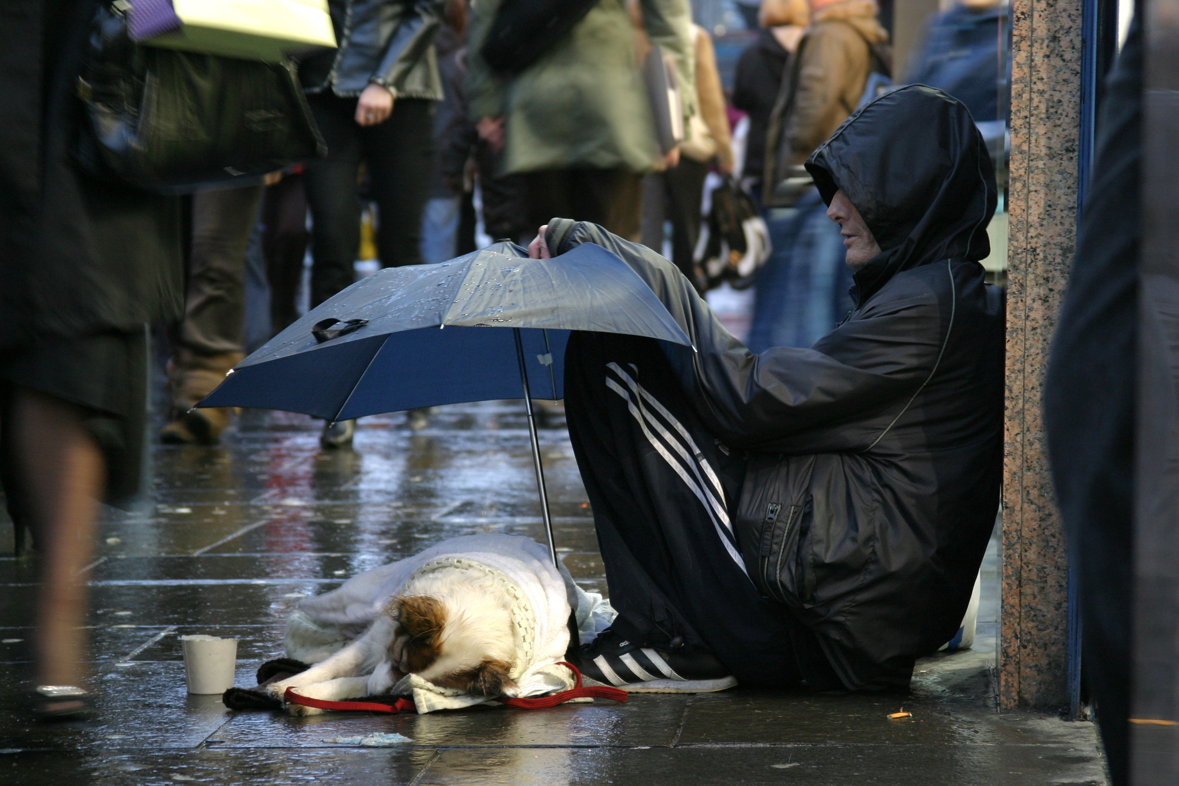
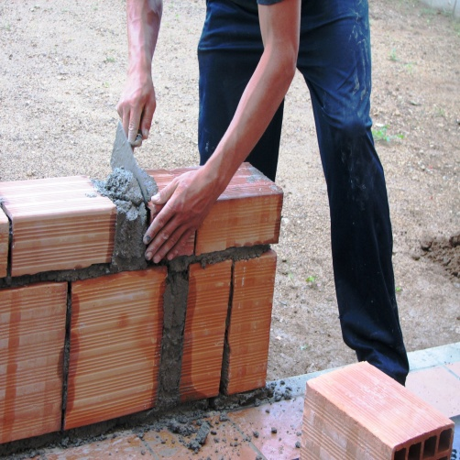

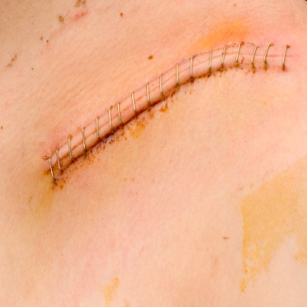
Współczesne formy handlu ludźmi
METODY DZIAŁAŃ PRZESTĘPCZYCH
DO
ŻEBRANIA
I DROBNYCH PRZESTĘPSTW
DO PROSTYTUCJI
DO WYŁUDZANIA KREDYTÓW I ŚWIADCZEŃ SOCJALNYCH
DO PRACY PRZYMUSOWEJ
HANDEL ORGANAMI
grafiki: http://www.freeimages.com

Slide 5
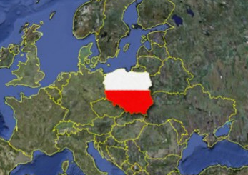
Polska jako kraj:
przeznaczenia dla ofiar HL pochodzących z:
Ukrainy, Bułgarii, Rumunii , Białorusi, Mołdawii, Litwy, Rosji, Wietnamu, Chin, Bangladeszu, Tajlandii.
pochodzenia (ofiary HL pochodzące z Polski):
Wielka Brytania, Irlandia, Niemcy, Włochy, Holandia, Belgia, Austria, Szwajcaria, Hiszpania, Szwecja, Finlandia, Norwegia, Francja, Japonia.
tranzytowy dla ofiar HL pochodzących z:
Ukrainy, Bułgarii, Rumunii, Mołdawii,
Rosji, Nigerii, Indii.

Slide 6
Zwalczanie handlu ludźmi i przestępstw okołoprostytucyjnych – priorytet Komendanta Głównego Policji
powołanie na szczeblu KGP merytorycznego Wydziału do walki z Handlem Ludźmi,
funkcjonowanie etatowych zespołów dw. z Handlem Ludźmi w wydziałach kryminalnych komend wojewódzkich/Stołecznej Policji i CBŚP,
uruchomienie w Szkole Policji w Pile kursów specjalistycznych z zakresu zapobiegania przestępstwom handlu ludźmi i ich zwalczania w oparciu o nowy program,
budujemy algorytm postępowania funkcjonariuszy zwalczających handel ludźmi.

Slide 7





Policyjna współpraca w walce z handlem ludźmi
Ośrodki Pomocy Społecznej
Centrum Poszukiwań Ludzi Zaginionych „ITAKA”
CARITAS
POLICJA
Centra Pomocy Rodzinie
Stowarzyszenie PoMoc obsługujące Krajowe Centrum Interwencyjno-Konsultacyjne (KCIK)
Ośrodki Interwencji Kryzysowej
Ośrodki Wsparcia dla Ofiar Przemocy
Fundacja
„La Strada”
Fundacja
„Dzieci Niczyje”

Slide 8
Przestępstwo handlu ludźmi jest ZBRODNIĄ, nawet jeżeli odbywa się za zgodą ofiary
art.189a Kk.
§ 1.
Kto dopuszcza się handlu ludźmi, podlega karze pozbawienia wolności na czas nie krótszy od lat 3
Maksymalna kara pozbawienia wolności to w polskiej procedurze karnej 15 lat.
§ 2.
Kto czyni przygotowania do popełnienia przestępstwa określonego w § 1, podlega karze pozbawienia wolności od 3‪ miesięcy do lat 5.

Slide 9
Handel ludźmi – przestępstwa powiązane
Zmuszanie do prostytucji – kara pozbawienia wolności do 10 lat – art. 203 Kodeksu karnego
Stręczycielstwo, kuplerstwo – kara pozbawienia do 5 lat art. 204 § 1 Kodeksu karnego
Sutenerstwo - czerpanie korzyści z prostytucji – kara pozbawienia wolności do 5 lat - art. 204 § 2 Kodeksu karnego

Slide 10

LUDZIE TO NIE TOWAR
Zgłoś handel ludźmi
+48 664 974 934
handelludzmibsk@policja.gov.pl

